Slide 1
Yhteyksien kehittäminen virtuaaliluokan ulkopuolelle
Kirjoittaja: Liisa Ilomäki
Esimerkit: Annukka Kosonen ja Sari Hopeakoski
2019

Slide 2
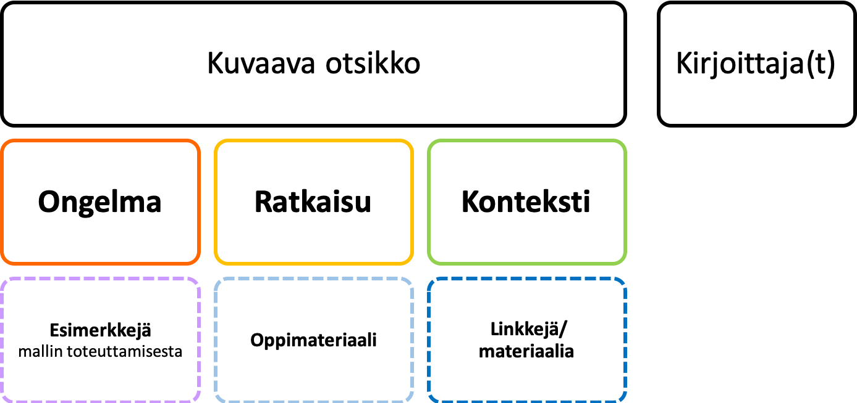






Opettajana virtuaaliluokassa -hankkeessa kehitetty materiaali, joka on tarkoitettu tueksi virtuaalista luokkaopetusta opettaville opettajille ja kouluttajille.
Kuvauksen rakenne
Tekijänoikeudet
Näitä materiaaleja saa käyttää, jakaa, muokata ja kääntää, myös kaupallisesti.
Ehtona on, tämä materiaali mainitaan asianmukaisesti seuraavalla tavalla:
Kirjoittajien nimet
Otsikko
Lisää tietoa CC BY 4.0 -lisenssistä: http://creativecommons.fi/lisenssit
Tekijänoikeus säilyy aina kirjoittajilla.

Slide 3
Ongelma
Usein opetusta olisi hyvä rikastaa ulkopuolisilla yhteyksillä, mutta virtuaaliluokassa ei voi käyttää lähiympäristöstä löytyviä ulkopuolisia samalla tavalla kuin tavanomaisessa oppilaitoksessa. Miten voi virtuaaliopiskelussa kehittää yhteyksiä luokan ulkopuolelle?

Slide 4
Ratkaisu
Itse asiassa virtuaaliopetuksessa voi olla jopa etua siitä, että ulkopuolinen vierailija voi olla mukana virtuaalisesti eikä hänen tarvitse matkustaa johonkin tiettyyn paikkaa. Ottamalla rohkeasti yhteyttä eri alojen asiantuntijoihin voi yleensä saada asiantuntijan virtuaaliselle oppitunnille tai muunlaista apua. Virtuaaliopetukseen voi kehittää myös erilaisia pienimuotoisia tutkimushankkeita tai ongelmanratkaisutehtäviä, joissa apuna käytetään ulkopuolisia asiantuntijoita.

Slide 5
Konteksti
Mikä tahansa oppiaine ja kouluaste.

Slide 6
Esimerkkejä mallin toteuttamisesta
eTwinning https://www.oph.fi/fi/etwinning) on EU:n rahoittama hanke, jonka avulla opiskelijat, opettajat ja koulut voivat olla yhteydessä toisiinsa ja kehittää yhteistyötä tai etsiä mahdollisia hankkeita. Yhteistyö voi olla minkä oppiaineen alalta tahansa ja yhteistyö toteutetaan (yleensä) kokonaan virtuaalisesti.
Kielten opetuksessa virtuaalivierailija on erinomainen lisä opetukseen. Opiskelijat kuulevat esimerkiksi syntyperäisen kielenpuhujan ääntämistä ja tapaa puhua. Opetuksessa voidaan esimerkiksi ensin kuunnella vierailijan esitystä ja opiskelijoiden tehtävänä on ottaa selville, kuka vierailija on ja mitä hän tekee, ja sen jälkeen opiskelijoiden osuus voi alkaa. On yleensä hyvä, että opiskelijat etukäteen valmistautuvat vierailijan tuloon miettimällä haastattelu- ja keskustelunaiheita. Opettaja tietysti tarvittaessa selventää vierailijan esitystä tai puhetta.
Japanin kielen virtuaalikurssilla opettaja kertoi japanin kielen opiskelijoiden lähitapaamisesta ja neuvoi pyytämään taloudellista apua matkakuluihin koululta ja kunnalta. Näin virtuaalikurssilaiset voivat sekä tavata muita harvinaisen kielen opiskelijoita että harjoitella kielen ymmärtämistä ja puhumista kasvokkain.

